Slide 1
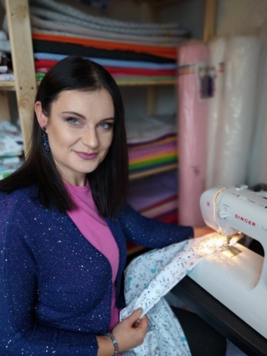
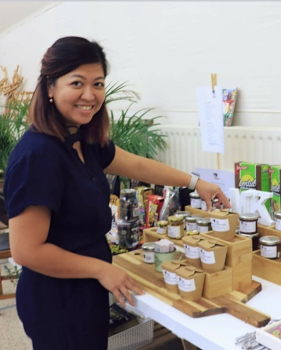
Samenwerkingsmodel Jumpstarters OCMW

Slide 2
Samenwerkingsmodel Jumpstarters OCMW
Fase 1: De voorbereidingen
De OCMW toeleider schrijft de klant in voor onze infosessie Jumpstarters via google drive: https://docs.google.com/forms/d/e/1FAIpQLSdJGD74FdQP1OmIRZVrue5lvxO0_PA3vnVPhODH6oXQOb2wbA/viewform De klant neemt deel aan de infosessie
De consulent Jumpstarters neemt contact op met de begeleider van het OCMW en meldt de aanwezigheid van de kandidaat. Als het intakegesprek positief is neemt de jumpstarters consulent contact op met de OCMW begeleider.
Het doel is om na te gaan als er andere interne trajectmogelijkheden zijn bij het OCMW zelf. Is dit niet het geval
dan stellen we de vraag als het OCMW de kans wilt geven om het projectidee te analyseren naar zijn haalbaarheid
De Jumpstarters consulent maakt het detectierapport op. Is deze positief dan vraagt hij aan het OCMW de
goedkeuring om de doorverwijzing aan te vragen bij VDAB/GTB.
VDAB/GTB neemt contact op met de klant, overloopt het dossier in MLP en maakt al dan niet de
doorverwijzingskaart aan
Na de doorverwijzing start de verkennende fase. De Jumpstarters consulent maakt met de klant het businessplan op.
Het doel is het analyseren van de haalbaarheid van het project (positief besluit verkennende fase). Is er een negatief
besluit dan wordt dit gemeld zowel aan de VDAB als aan het OCMW
Wanneer het project haalbaar is, start de begeleidende fase. De jumpstarters consulent maakt het businessplan over aan de OCMW-consulent en doet de nodige verdere begeleiding

Slide 3
Samenwerkingsmodel Jumpstarters OCMW
Fase 2: De start als zelfstandige
wanneer de kandidaat wil starten als zelfstandige in hoofdberoep wordt het businessplan wordt voorgelegd aan het Comité met de vraag als het OCMW gedurende minimum 6 maanden het leefloon verder wil uitbetalen
Bij een positief antwoord van het Comité start de klant met zijn/haar eigen zaak. De Jumpstarters consulent maakt een positief besluit op voor de begeleidende fase. De Jumpstarters consulent begint aan de nazorg en vraagt de transitiepremie aan
De consulent Jumpstarters neemt maandelijks contact op met de boekhouder van de klant om de inkomsten en uitgaven op te vragen. Daarnaast vragen we tevens een inkomstenverklaring. Deze maandomzet en inkomstenverklaring bespreken we vervolgens met de OCMW-consulent (zie voorbeeld )en in samenspraak met de klant. Het OCMW beslist welk bedrag van het leefloon maandelijks wordt uitbetaald

Slide 4
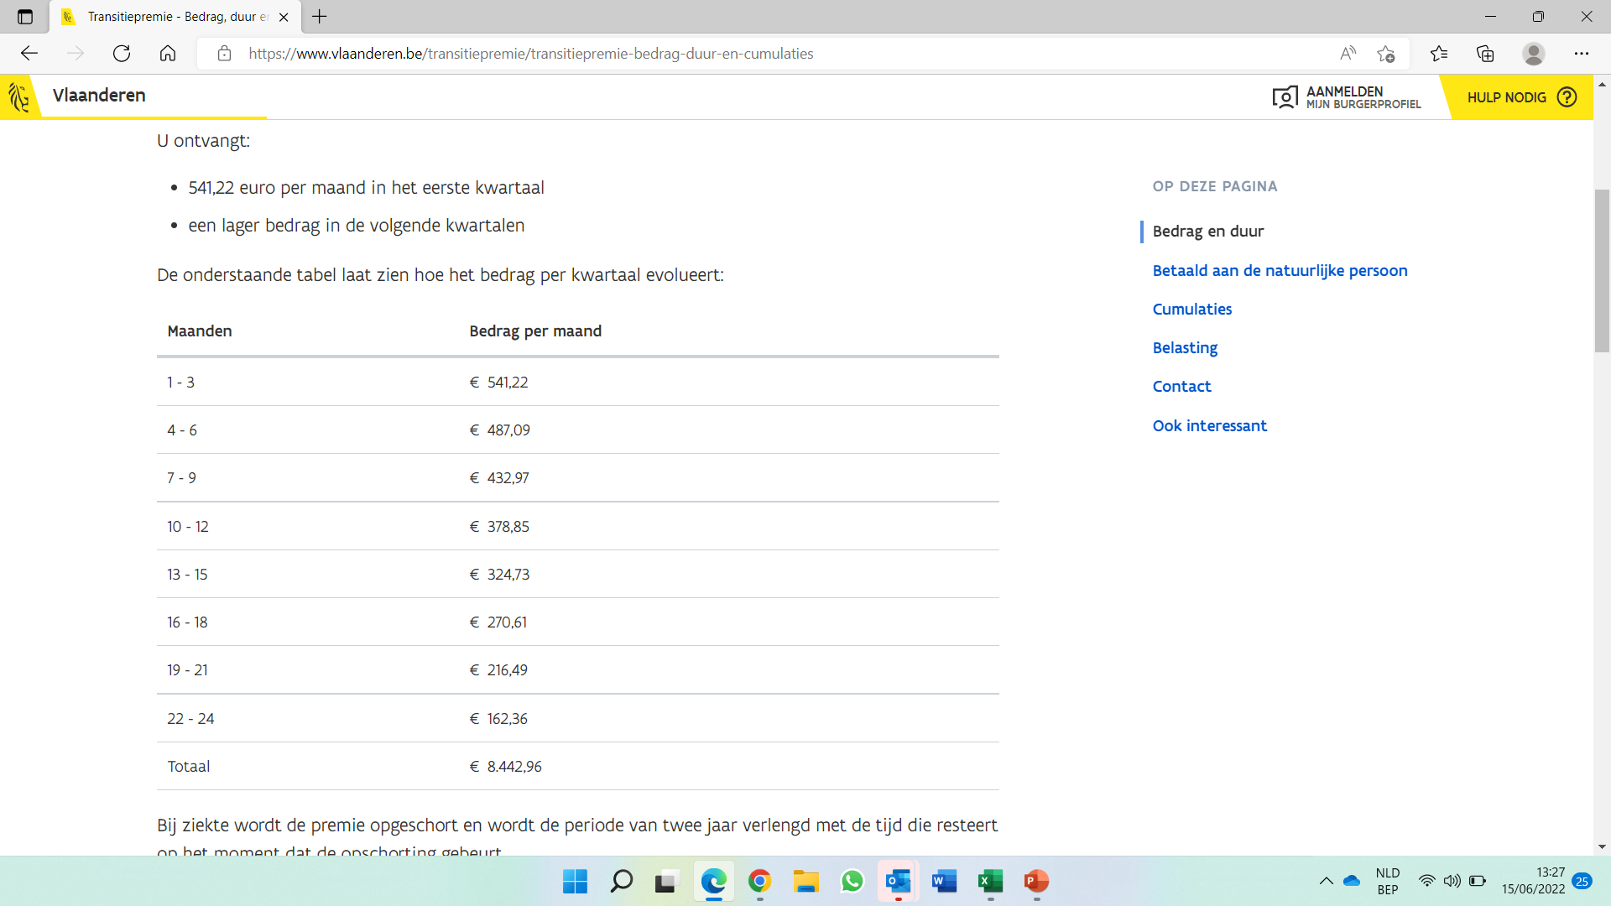
Transitiepremie

Slide 5
Maandomzet

Slide 6
Enkele starters OCMW
Falafel Top Fadi Ashkar & Laura Ibrahim
Digiland Jehad Abumustafa
Taxichauffeur Khaled Tabash
Kapperszaak Ahmed

Slide 7
